Slide 1
JUnit - okvir za testiranje
Toni Martinčić
Voditelj: dr. sc. Mirko Randić

Slide 2
Sadržaj
Uvod
Kako ispravno testirati program?
JUnit
Pisanje testnih klasa alatom JUnit
Ostale metode u testnim klasama
Metode za definiranje tvrdnji
Metoda assertThat
Pisanje testova koji očekuju iznimku
Primjer testiranja
Mockito

Slide 3
Uvod
Tijekom programiranja često dolazi do raznih pogrešaka
Vrste pogrešaka:
Sintaksne
Pogreške povezivanja
Logičke
Kod treba testirati i treba ispraviti pogreške ako ih ima

Slide 4

Kako ispravno testirati program?
Nakon obavljenog testiranja programer treba biti siguran da program radi dobro
Program treba raditi dobro u svim slučajevima
Potencijalni problemi tijekom testiranja koda?

Slide 5

JUnit
Programski okvir za testiranje programskog jezika Java
Inačica koja je trenutno aktualna je 4.12
JUnit definira testove u odvojenoj klasi od testirajuće klase
Test case je testna klasa u kojoj se nalaze svi testovi
Testna klasa obično ima naziv kao i klasa koju testira samo sa dodanim sufiksom „Test”, npr. klasa s testovima za klasu MyFunctions bi se zvala MyFunctionsTest

Slide 6
Pisanje testnih klasa alatom JUnit
Svaki test se piše u zasebnu metodu
Svaka testna metoda treba:
Biti anotirana s @Test
Imati public void signaturu
Ne primati argumente
Biti nazvana tako da se iz njenog naziva vidi što testira
Testirati jedan dio funkcionalnosti koda !!!
Primjer naziva jedne testne metode:
public void testAddComplexNumbersMethod() { … }

Slide 7



Kada pokrenemo testnu klasu svaka metoda anotirana s @Test se izvodi zasebno
Nakon izvođenja svaka metoda dojavljuje jednu od tri stvari:
Test je prošao
Test nije prošao
Izvođenje testne metode se nije uspješno izvelo jer je došlo do pogreške u kodu (npr. NullPointerException)

Slide 8
Ostale metode u testnim klasama
Metode s anotacijama @Before i metode s anotacijama @After
One su se u inačici JUnit 3 zvale setUp() i tearDown() pa se često tako nazivaju i danas
Metode označene anotacijama @BeforeClass i @AfterClass
Mogu se nalaziti i druge metode bez anotacija koje su nam potrebne prilikom testiranja
U testnim klasama mogu se nalaziti i bilo koje pomoćne varijable koje su nam potrebne i možemo ih koristiti u svim metodama

Slide 9
Metode za definiranje tvrdnji
assertNull(Object x) : assertNull(result)
assertNotNull(Object x) : assertNotNull(result)
assertTrue(boolean x) : assertTrue(result > 2)
assertFalse(boolean x) : assertFalse(result > 2)
assertEquals(Object x, Object y) : assertEquals(expectedObject, myObject)
assertEquals(double expected, double actual) : assertEquals(5.0, myValue)
assertEquals(double expected, double actual, double delta) : assertEquals(5.0, myValue, 1E-6);
assertNotEquals(Object x, Object y) : assertNotEquals(object1, object2)
assertArrayEquals([] x, [] y) : assertArrayEquals(new int[]{1, 2, 3}, myIntArray)
assertSame(Object x, Object y) : assertSame(object1, object2)

Slide 10
Metoda assertThat
assertThat(T actual, Matcher<? Super T> matcher)
Metode klase Matchers:
equalTo(T operand) : assertThat(„NekiString“, equalTo(„NekiString“))
is(Matcher<T> matcher) : assertThat(student1, is(equalTo(student2)))
instanceOf(java.lang.Class<?> type) = isA(java.lang.Class<?> type) :
assertThat(myObject, is(instanceof(String.class)))
assertThat(myObject, isA(String.class))
not(Matcher<T> matcher) : assertThat(student1, is(not(equalTo(student2))))
nullValue() : assertThat(chesse, is(nullValue()))
containsString(java.lang.String substring) : assertThat(„String”, containsString(„tri”))
startsWith(java.lang.String prefix) : assertThat(„String”, startsWith(„Stri”))
endsWith(java.lang.String suffix) : assertThat(„String”, endsWith(„ing”))

Slide 11
Pisanje testova koji očekuju iznimku
@Test(expected=“Naziv iznimke“.class)
@Test(expected=IllegalArgumentException.class)
U nastavku ćemo vidjeti konkretan primjer

Slide 12
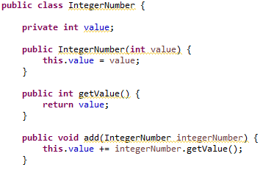
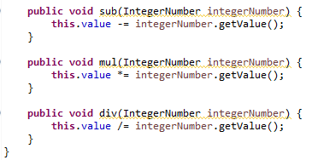
Želimo testirati klasu IntegerNumber

Slide 13
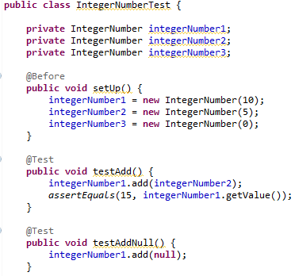
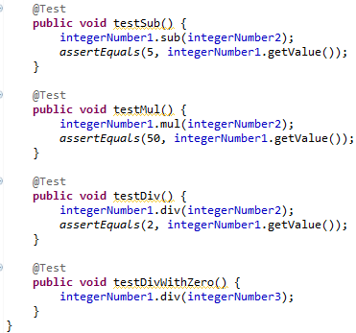
Testna klasa

Slide 14
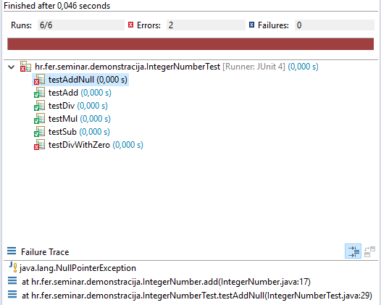


Rezultat pokretanja testne klase

Slide 15
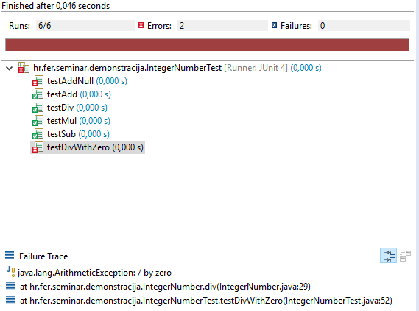



Slide 16
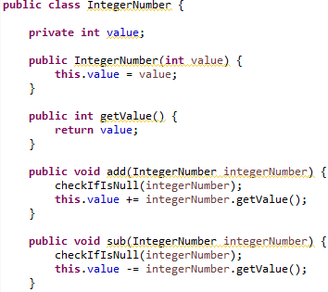
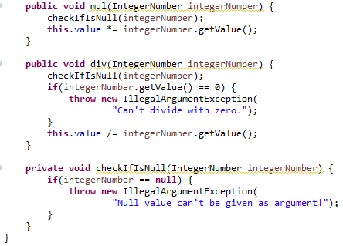

Slide 17
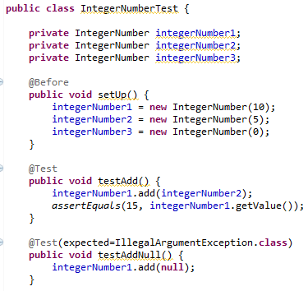
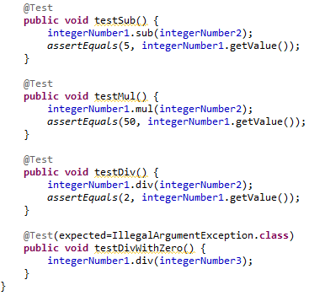
Testna klasa

Slide 18
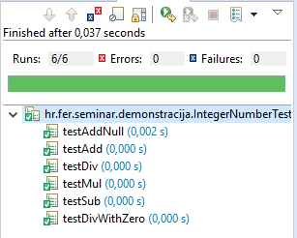
Rezultat pokretanja testne klase

Slide 19
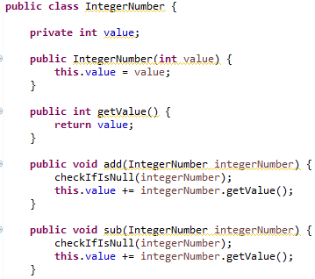
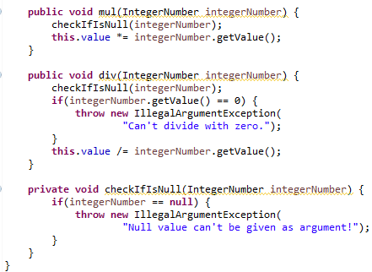

Slide 20
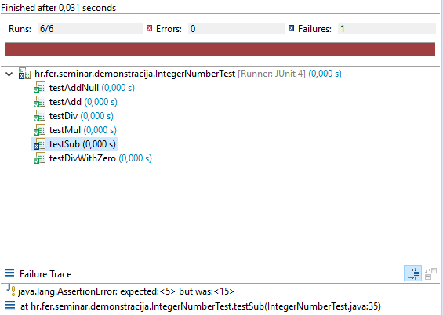
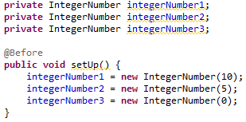


Slide 21

Mockito
Alat u programskom jeziku Java koji služi za imitiranje objekata
Imitiranje objekata koristimo kada:
Testirajuća klasa koristi neke druge klase
Podaci koje koristimo su nedeterministički
Dohvaćanje podataka koje koristimo je presporo, npr. dohvaćamo podatke s weba

Slide 22
Korištenje Mockita
Stvorimo imitirani objekt:
Svaki imitirani objekt mora biti anotiran s @Mock
Testirajuća klasa je anotirana s @RunWith(MockitoJUnitRunner.class)
Definiramo ponašanje imitiranog objekta:
when(mock.someMethod(methodParameters)).thenReturn(mockedResult)
when(mock.someMethod(methodParameters)).thenThrow(new SomeException())
Radimo provjere:
verify(mock, times(expectedNo)).someMethod(methodParameters)

Slide 23
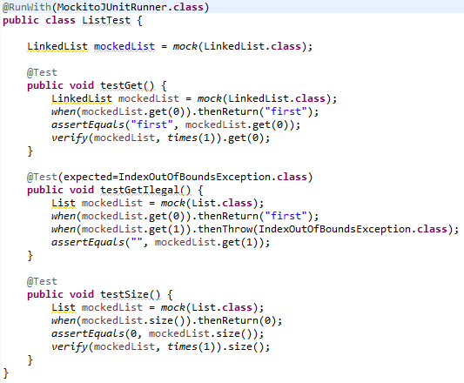
Primjer korištenja Mockita

Slide 24
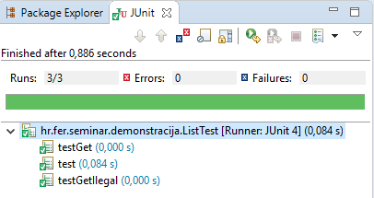
Rezultat pokretanja testne klase

Slide 25
Hvala na pozornosti !

